Slide 1
OpenCV와 IoT 기술을 이용한 길고양이 퇴치 시스템
정보통신공학과
20181645 신동운 20181675 원석찬 20181688 정재인
지도교수: 이충호

Slide 2
목차
1. 연구 배경 및 목적
2. 계획대비 진행상황
3. 역할분담
4. 개발 환경
5. 향후 계획
6. 참고 문헌

Slide 3
연구 배경 및 목적
연구 배경
길고양이를 퇴치하는 ‘전기 펜스 설치’, ‘담장 위 장애물 설치’’, ‘동작 감지
스프링 쿨러’ 등의 방법들은 복잡하고 고비용을 요구함
학교 내에 길고양이 퇴치 시스템이 충분하지 않음

Slide 4
연구 배경 및 목적
연구 목적
길고양이의 건물 내 침입방지를 위한 간단한 시스템을 OpenCV와
아두이노를 이용하여 구현

Slide 5
계획대비 진행 상황
연구내용 | 3월 | 4월 | 5월 | 6월 | 7월 | 8월 | 9월 | 10월 | 11월 | 12월
연구 계획 수립 및 프로그램 학습
영상처리 코드 제작
아두이노, 라즈베리 파이를 이용한 IOT 제작
실제 시스템 실험 및 수정 보완
보고서 작성 및 발표

Slide 6
구성원의 역할 분담
신동운
원석찬
정재인
영상처리 코드 개발
인공지능 시스템 개발
아두이누 모듈 연결
아두이노 코드 개발
아두이노 모듈 연결
영상처리 연구
보고서 작성, 발표준비

Slide 7


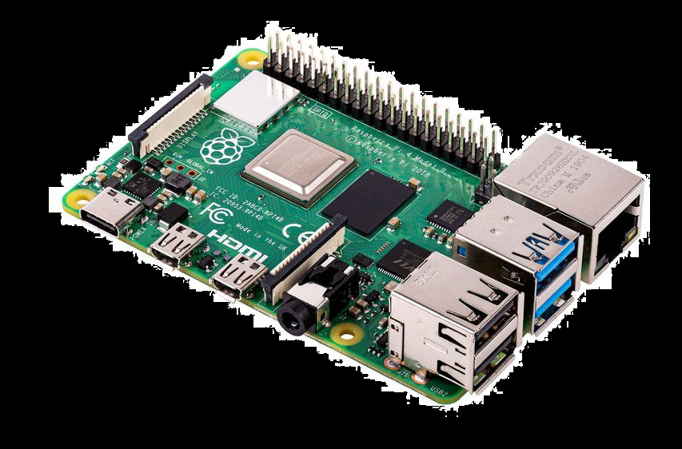

개발 환경
Python (3.10 ver)
OpenCV (4.1.2 ver)
아두이노 (Arduino IDE v 2.0.3, AVR studio4)
DESKTOP (Windows 10)
카메라 (ESP32 CAM 보드)
녹음 모듈

Slide 8
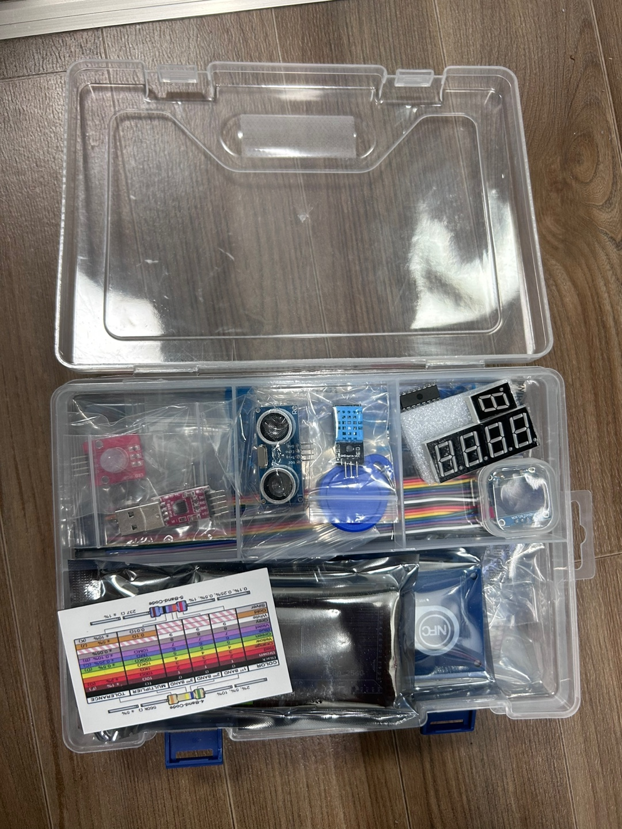
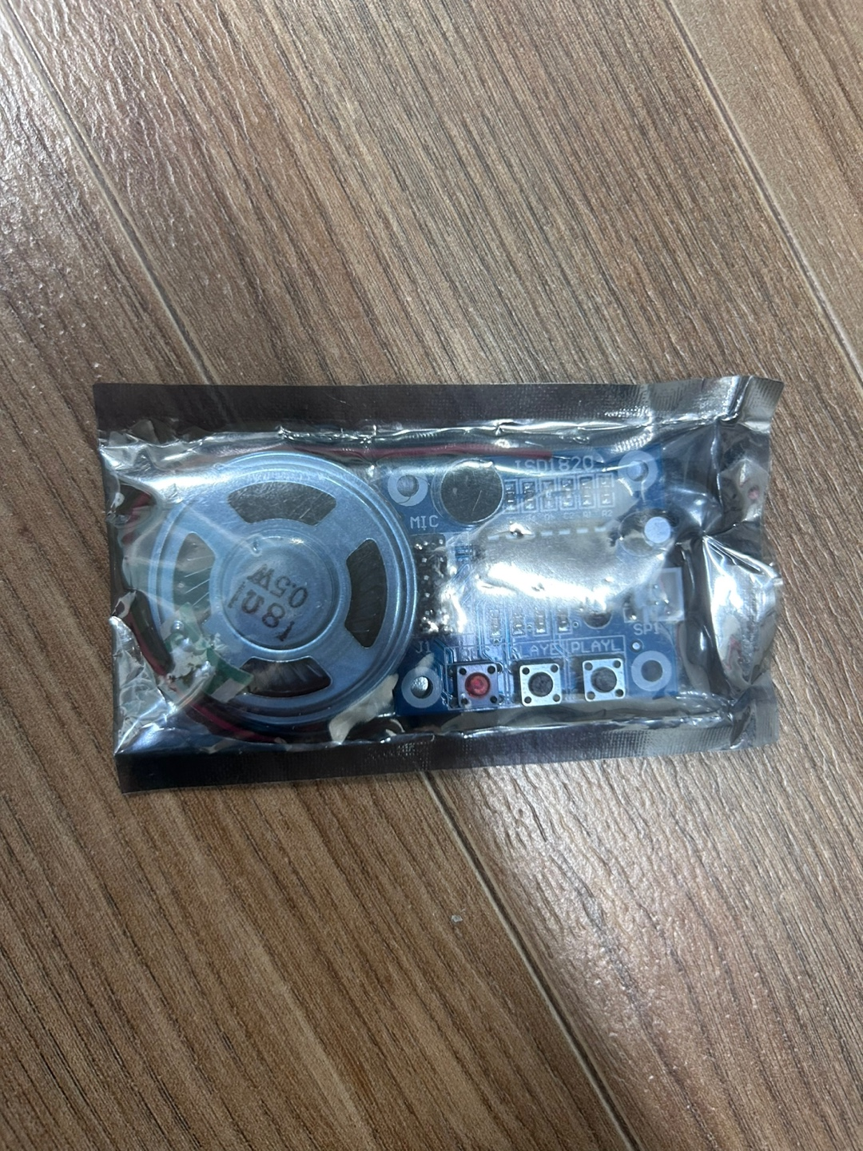
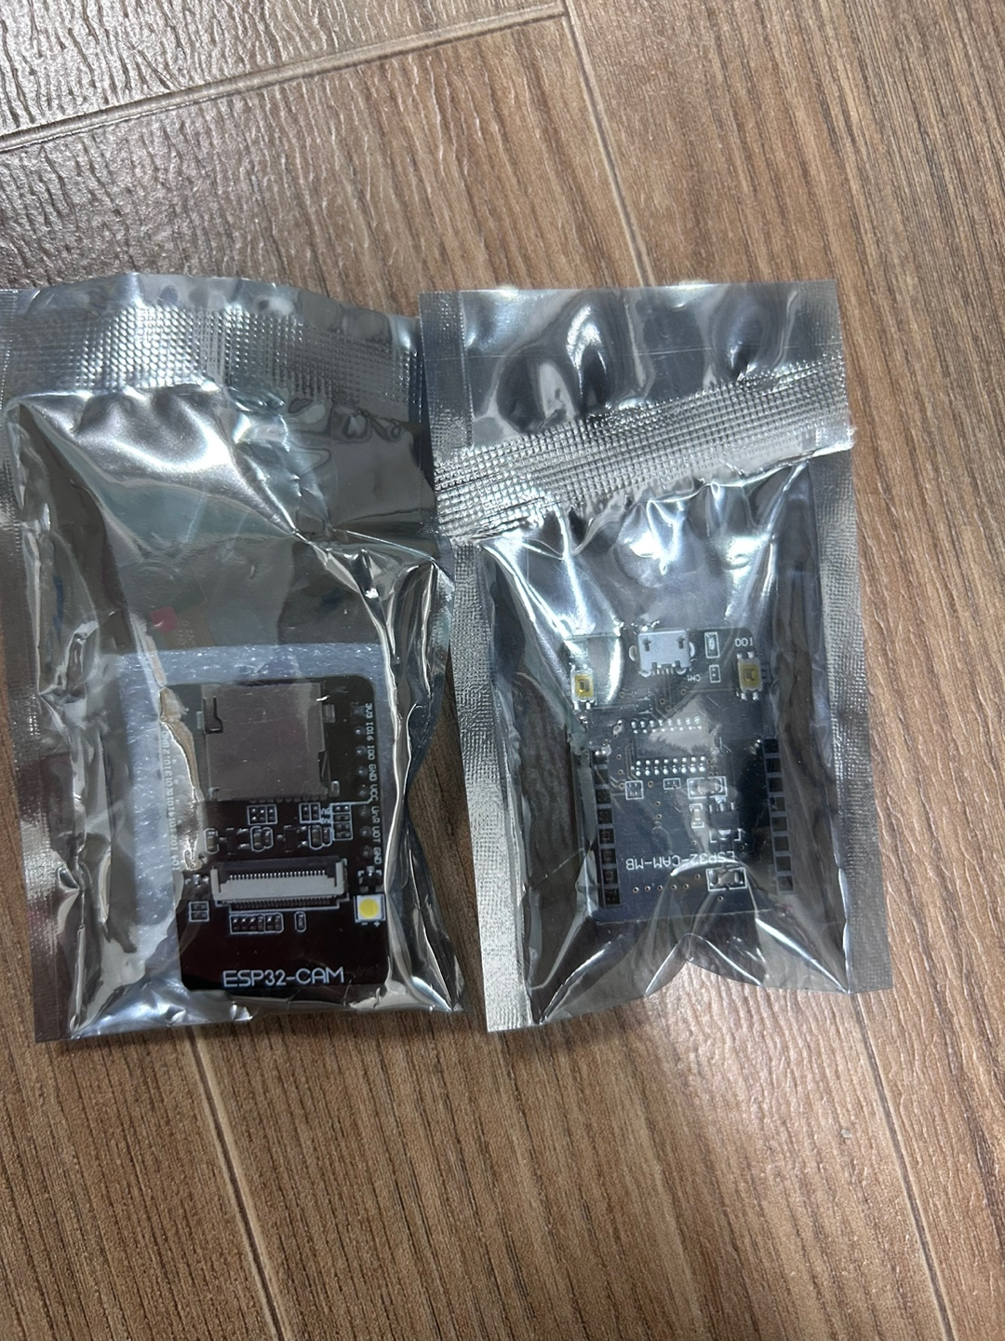
개발 환경
아두이노 키트
녹음 모듈
ESP32 CAM 보드

Slide 9
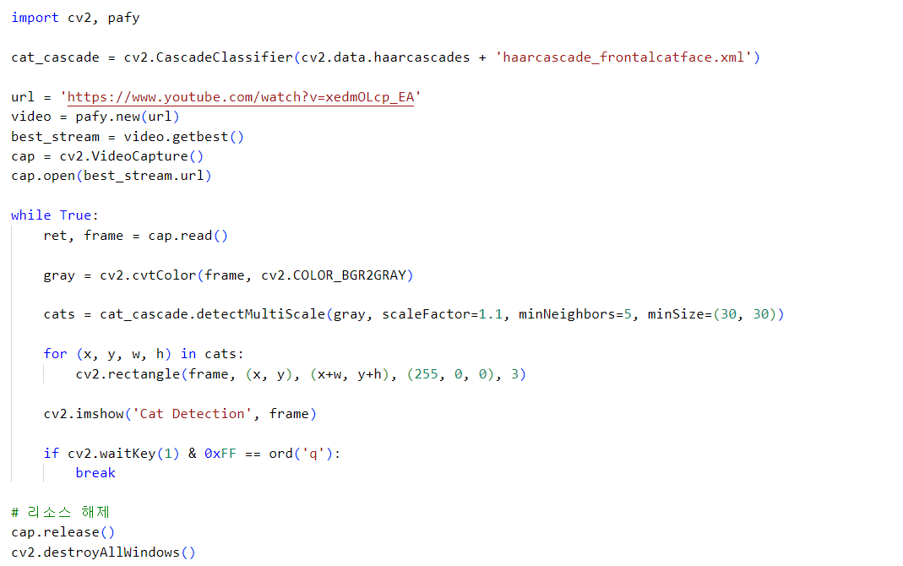
개발 진행상황
유튜브 영상을 통해 코드 테스트

Slide 10
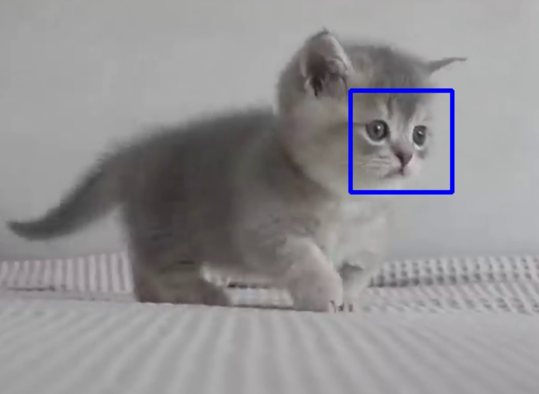
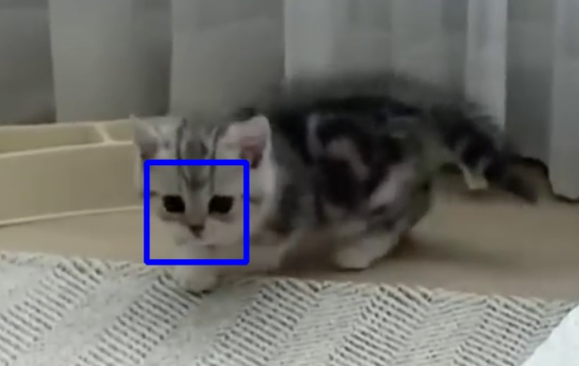
개발 진행상황
얼굴 인식이 정확하지 않음

Slide 11
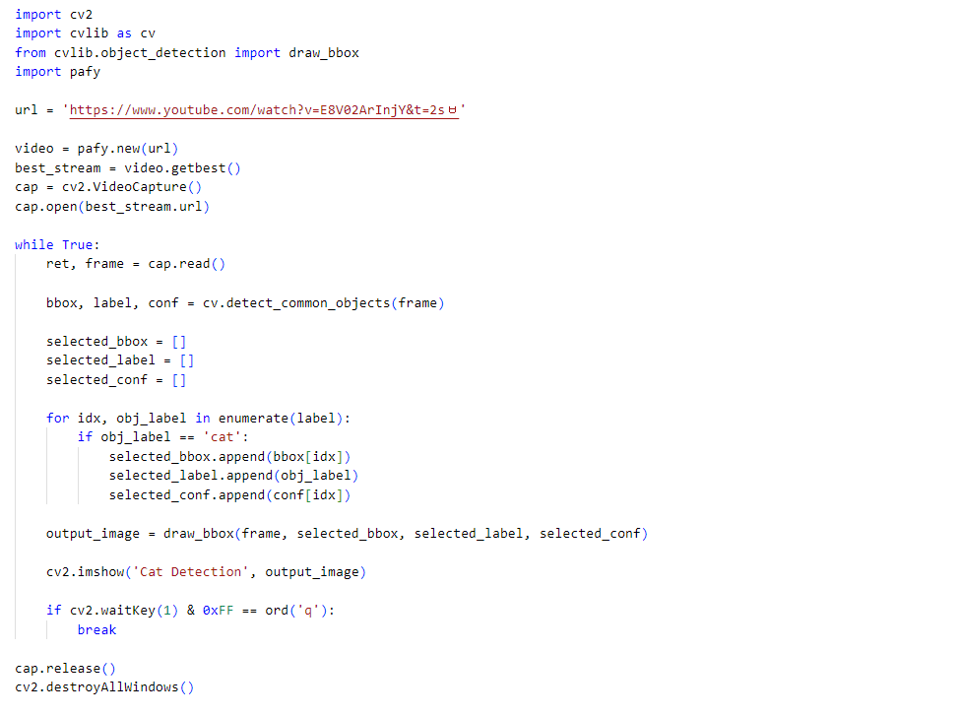
개발 진행상황
cvlib 라이브러리 추가
haarcascade 제거

Slide 12
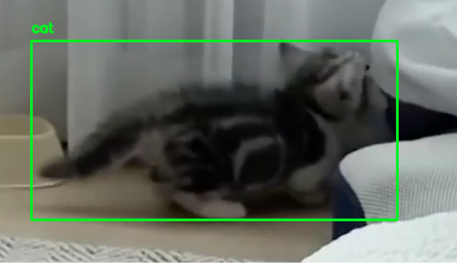
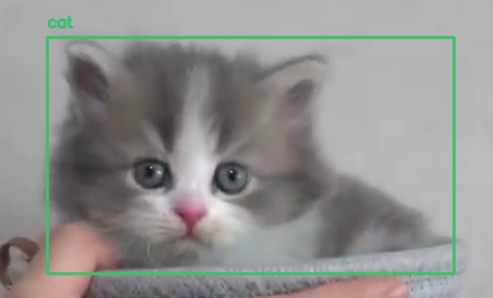
개발 진행상황
좀 더 정확하게 인식하고, 물체의 이름 출력

Slide 13
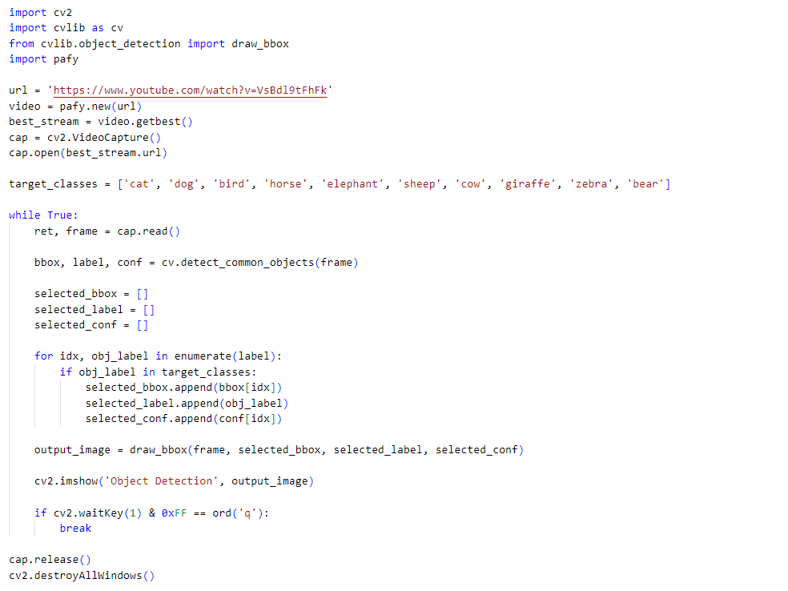
개발 진행상황
target_classes를 만들어
다양한 동물도 관측 가능

Slide 14
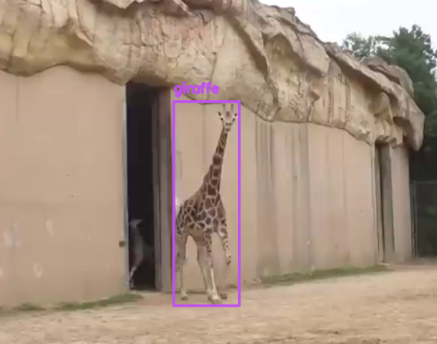
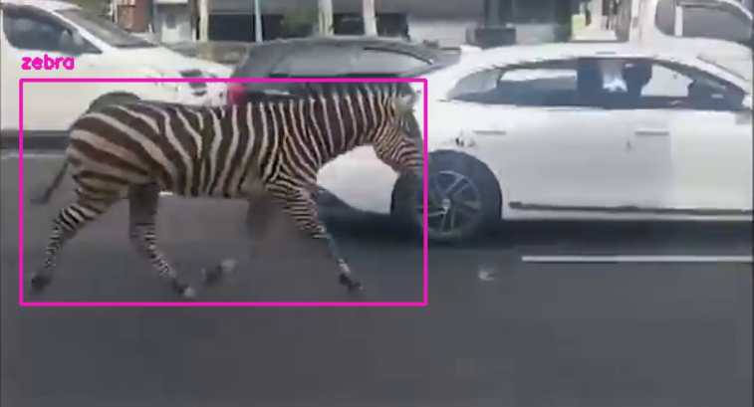
개발 진행상황
다양한 동물도 관측 가능

Slide 15
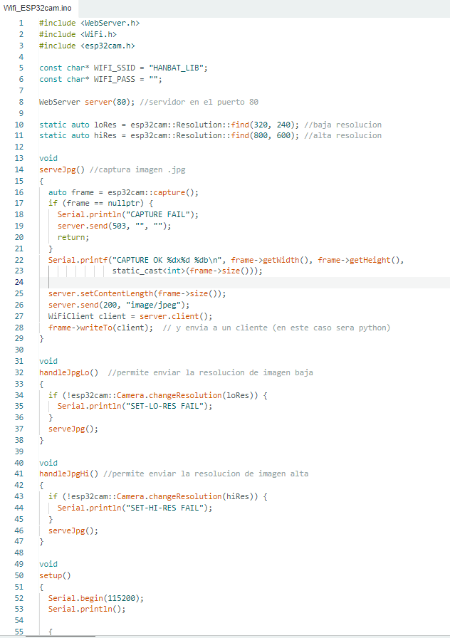
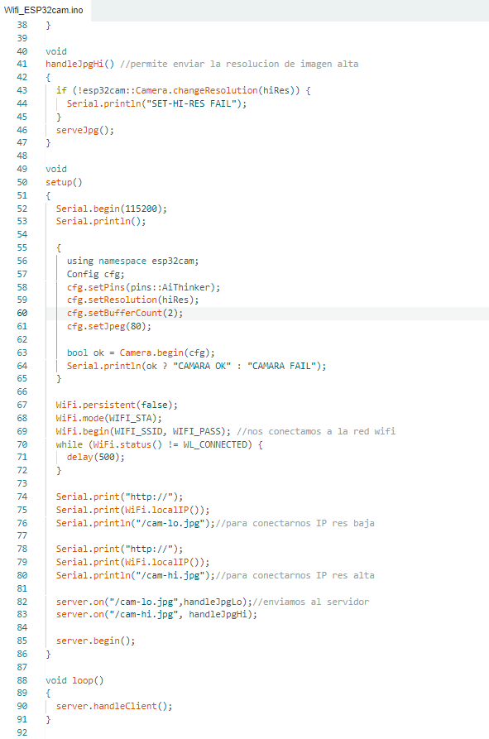
개발 진행상황
Wifi를 통해 카메라 모듈 연결

Slide 16
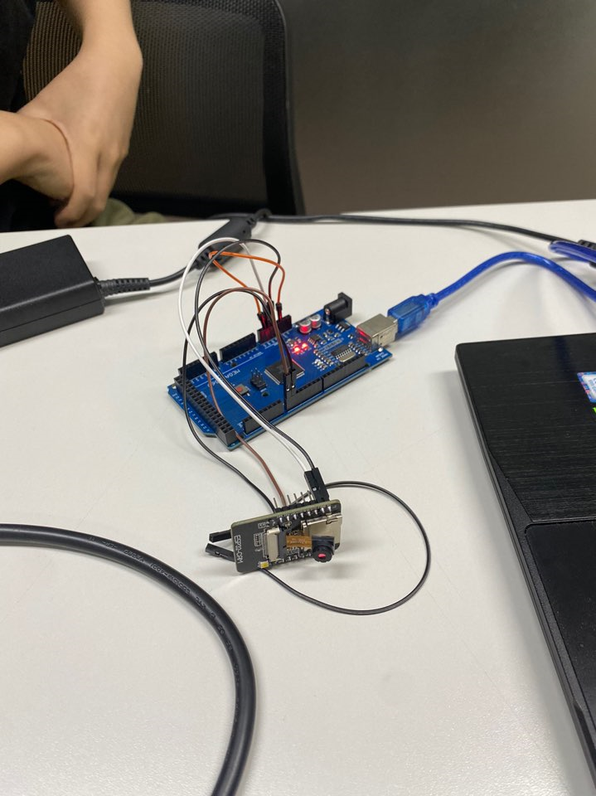
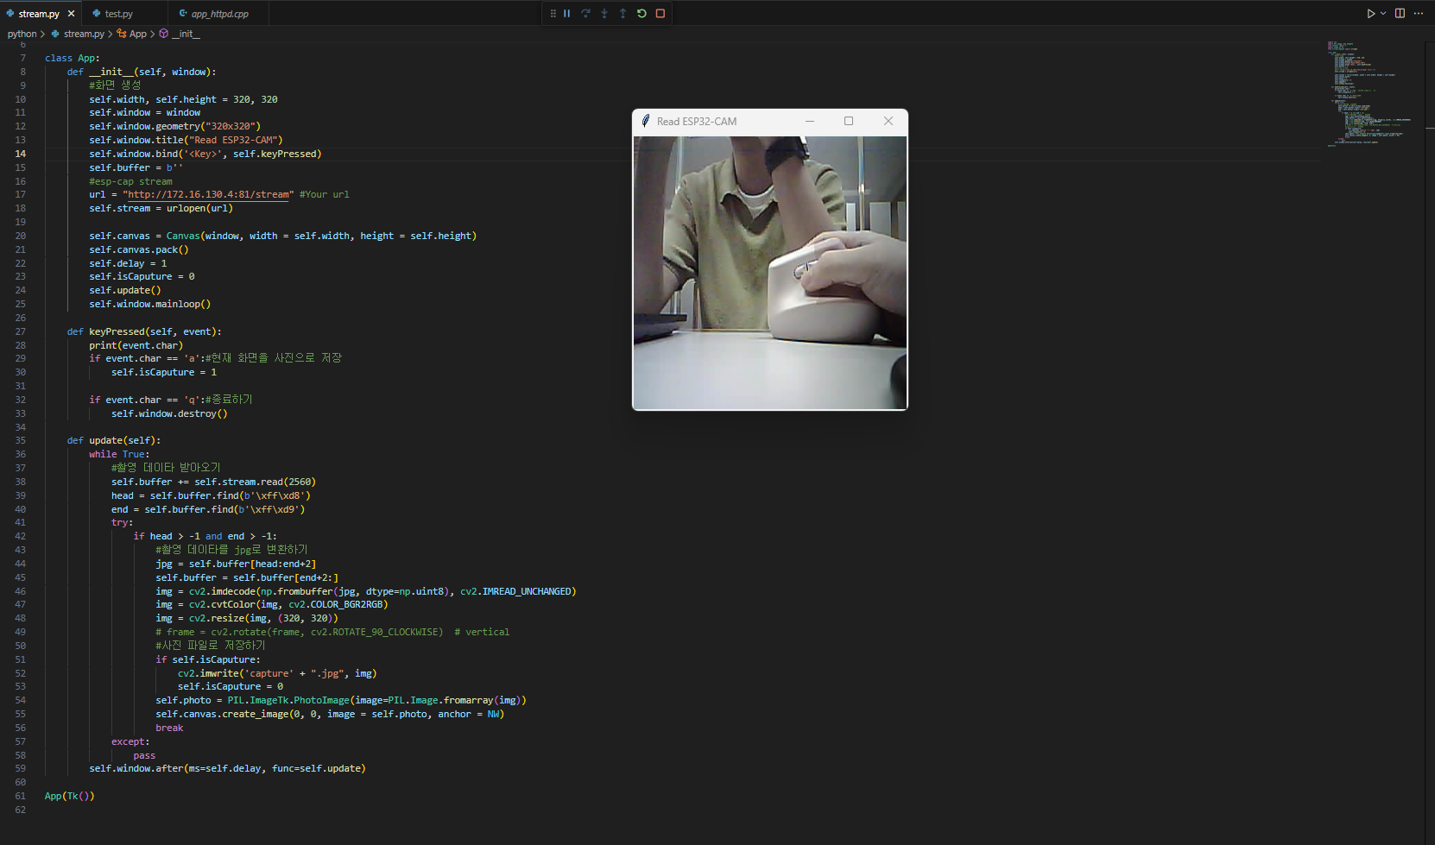
개발 진행상황
아두이노와 카메라 모듈 연결 후 정상 동작 확인
파이썬 코드와 아두이노 코드 연결

Slide 17
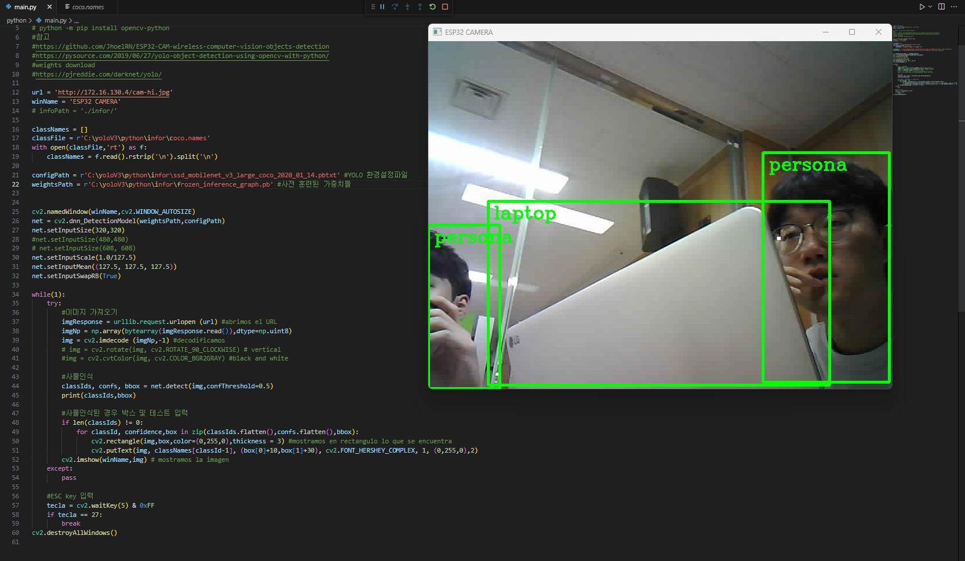
개발 진행상황
yoloV3를 이용하여 객체인식 확인

Slide 18
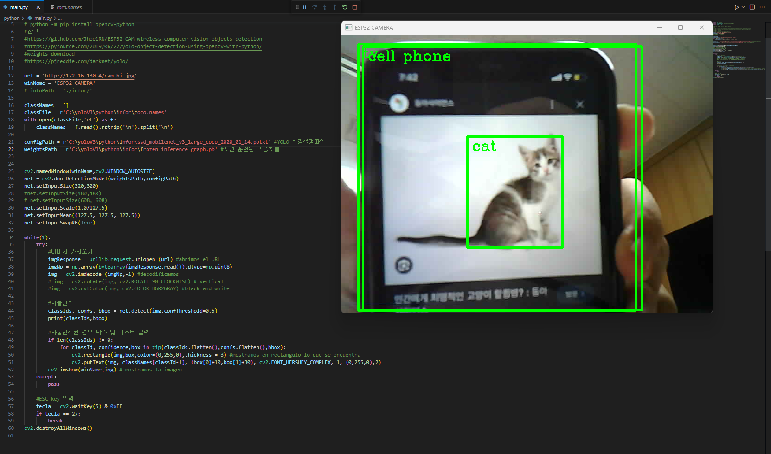
개발 진행상황
yoloV3를 이용하여 고양이 인식 확인

Slide 19
향후 계획
소리 모듈을 이용해 고양이 인식되면 소리 출력
추가할 기능 및 아이디어 구상
최종발표 준비

Slide 20
참고문헌
황선규, 『OpenCV 4로 배우는 컴퓨터 비전과 머신 러닝』, (길벗, 2019)
박준원, 『2019한 권으로 끝내는 아두이노 입문 + 실전』, (길벗, 2019)

